Slide 1

Проект по адаптации детей раннего возраста к условиям дошкольного образовательного учреждения
«Адаптация без слёз»
2019
Муниципальное бюджетное дошкольное образовательное учреждение детский сад №3
«Родничок» с. Правда муниципального образования «Холмский городской округ»
_____________________________________________________________________________
694615, Сахалинская область, Холмский район, с. Правда ул. Речная д. 48 А, телефон 93-2-96
Воспитатель:
Маркова Екатерина Николаевна

Slide 2
Тема: «Адаптация без слёз»
Вид проекта: социально- педагогический.
Продолжительность проекта: среднесрочный .
Срок реализации проекта: сентябрь - декабрь 2019 года
Участники проекта: дети 1 младшей группы, воспитатели, мед. работник, родители.
Цель проекта: Создание оптимальных условий для совместной деятельности всех участников образовательного процесса, направленных на успешную адаптацию ребенка в детском саду.

Slide 3

Задачи:
Создавать условия для организации адаптации детей раннего возраста к условиям дошкольного образовательного учреждения.
Оказывать помощь детям в осознании себя как члена детского коллектива и освоении разных социальных ролей.
Повышение уровня компетентности родителей в вопросах адаптации ребенка к условиям детского сада и их мотивации к взаимодействию с ДОУ на основе включения в совместную проектную деятельность.
Формировать у детей культурно-гигиенические навыки.

Slide 4
Актуальность проекта:
Адаптация – процесс развития приспособительных реакций организма в ответ на новые для него условия. Это приспособление организма к новой обстановке, а для ребенка детский сад, несомненно, является новым, еще неизвестным пространством, с новым окружением и новыми отношениями.
Тема адаптации детей раннего возраста к условиям детского образовательного учреждения является актуальной, так как проблема адаптации детей 2-3 года жизни к условиям детского сада имеет большое значение. От того как проходит привыкание ребенка к новому режиму, к незнакомым людям зависит его физическое и психическое развитие, состояние здоровья, психологический комфорт в детском саду и семье. Правильное воспитание увеличивает способность детского организма целесообразно реагировать на изменение окружения. Благоприятные бытовые условия, соблюдение режима питания, сна, спокойные взаимоотношения членов семьи и многое другое – все это не только полезно для здоровья, но и является основой для нормальной адаптации ребенка при поступлении в детский сад.
От того, насколько ребенок подготовлен в семье к переходу в детское учреждение, зависит и течение адаптационного периода, и его дальнейшее развитие. Чтобы период адаптации детей проходил легче, необходима профессиональная помощь семье. На помощь семье должен прийти детский сад.

Slide 5
Ожидаемые результаты:
Успешное прохождение детьми адаптационного периода с высокой вероятностью легкой и средней степени адаптации.
Повышение компетентности родителей в воспитании и обучении детей.
Возрастание активности родителей и включенности их в образовательный процесс.
Тесный эмоциональный контакт между воспитателями и детьми.

Slide 6
Этапы проекта:
Подготовительный этап (сентябрь):
Составление перспективного плана мероприятий проекта.
Подбор художественной литературы, дидактических, пальчиковых игр. Игровая деятельность с детьми, чтение стихотворений, сказок.
Анкетирование родителей, памятки, индивидуальные рекомендации для родителей в период адаптации ребенка.
Заполнение адаптационных листов на определение уровней адаптации
Основной этап (реализация проекта-октябрь-ноябрь)
Реализация разработанной системы работы по адаптации детей раннего возраста к условиям дошкольного образовательного учреждения;
Исследование навыков самообслуживания детей
Работа с родителями
Заключительный этап (итог проекта - декабрь):
Подведение итогов работы
Определение уровней адаптации детей.

Slide 7
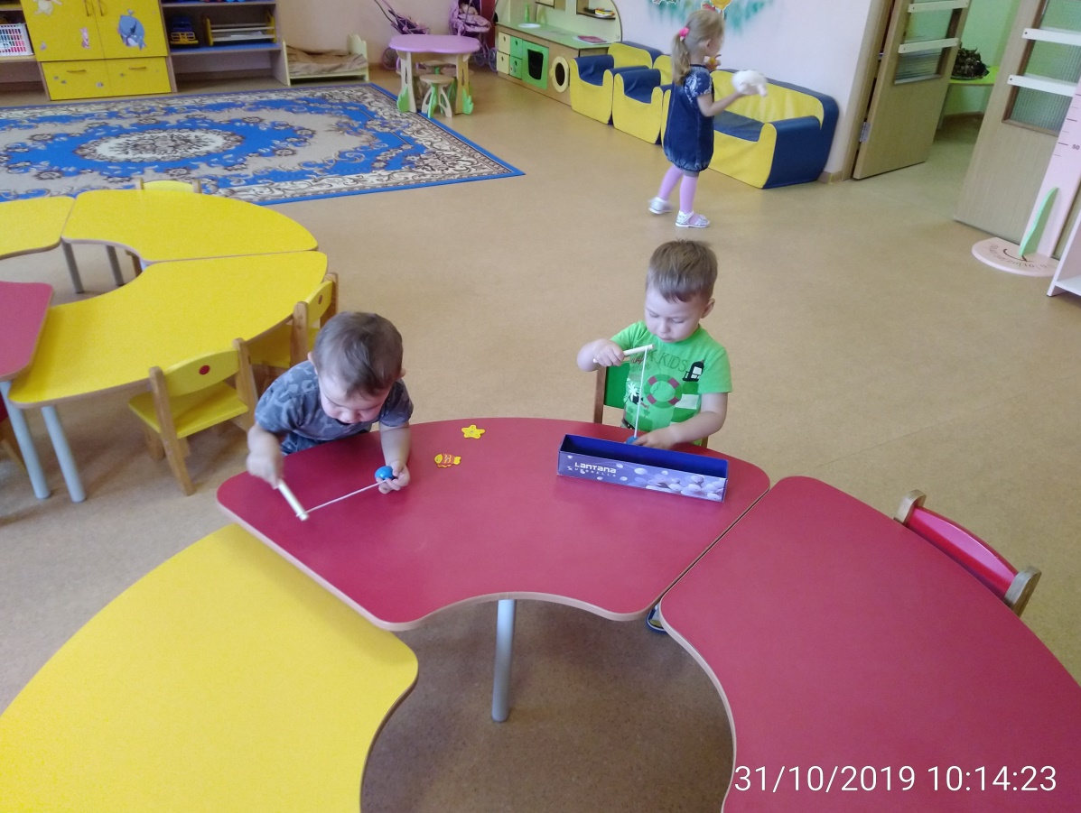
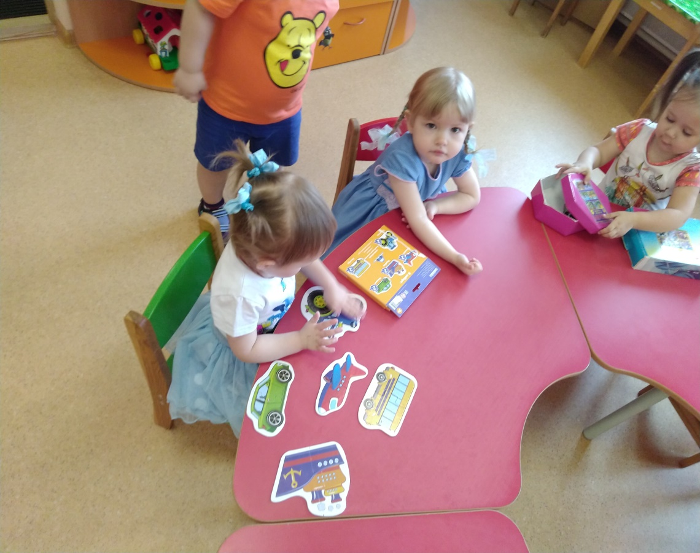
ДИДАКТИЧЕСКИЕ И НАСТОЛЬНЫЕ ИГРЫ

Slide 8
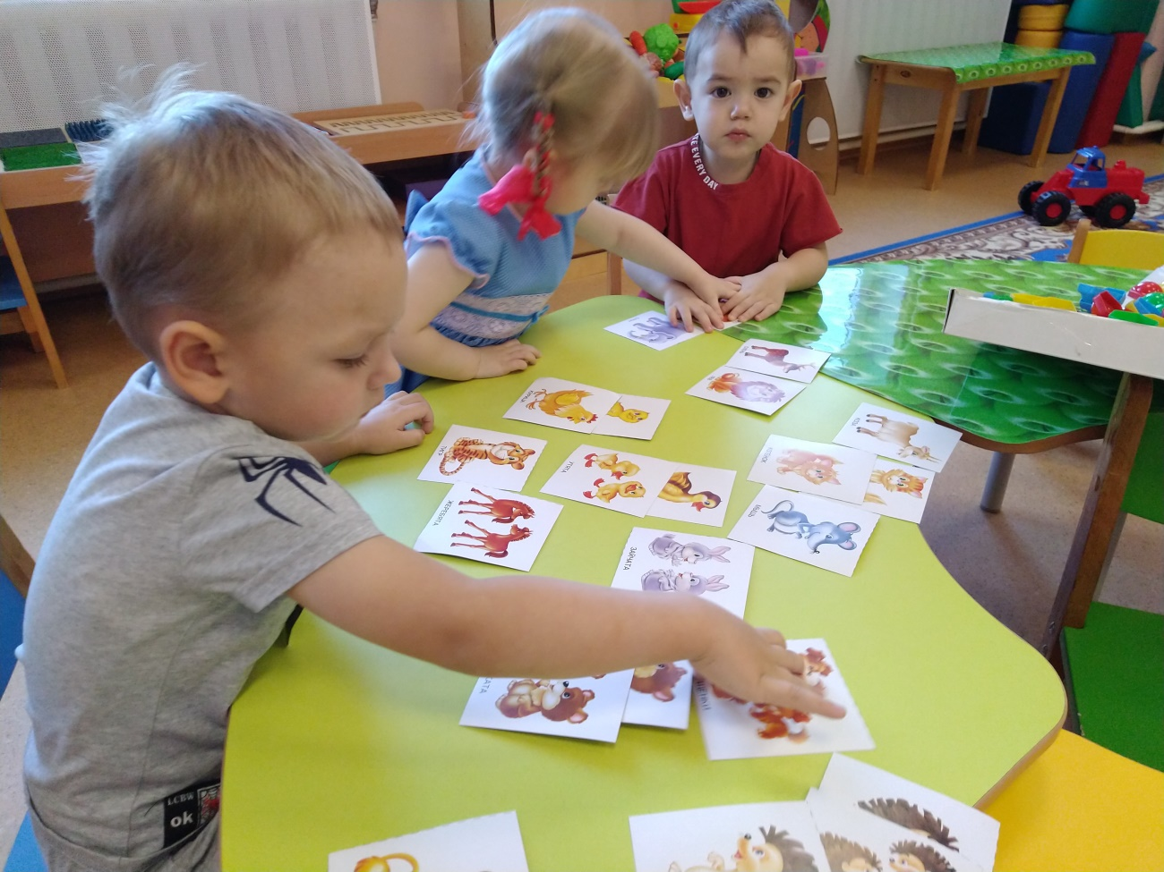
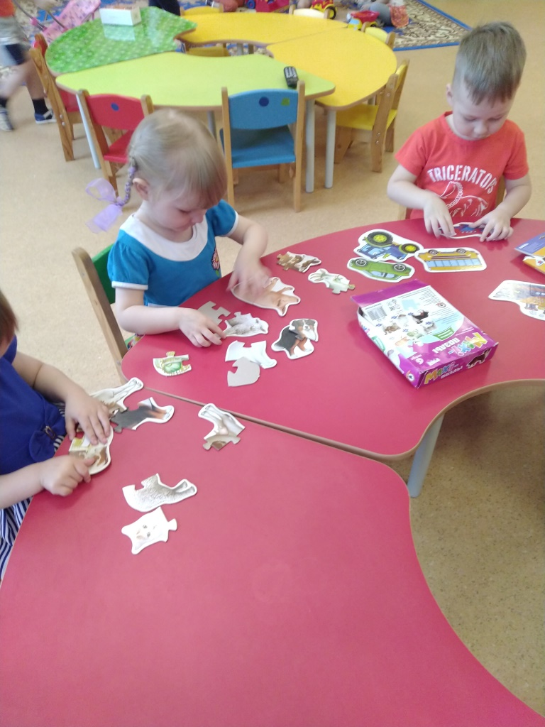

Slide 9
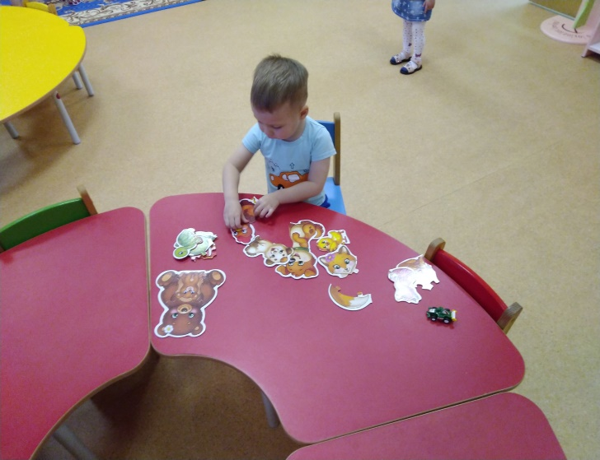
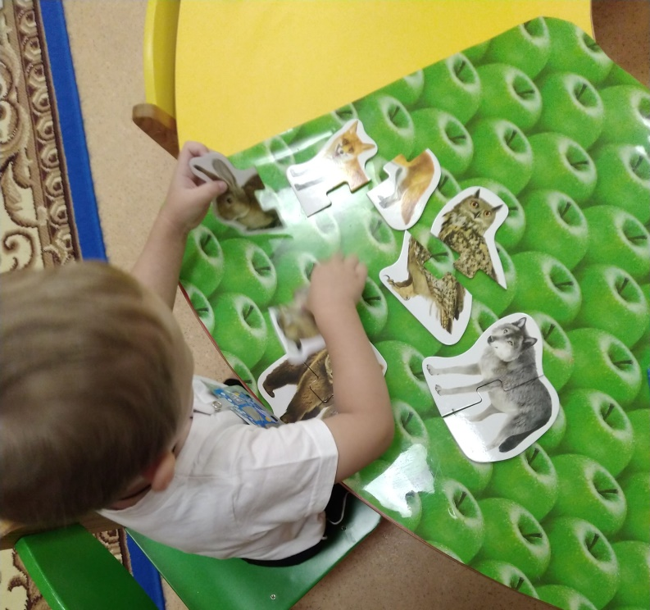
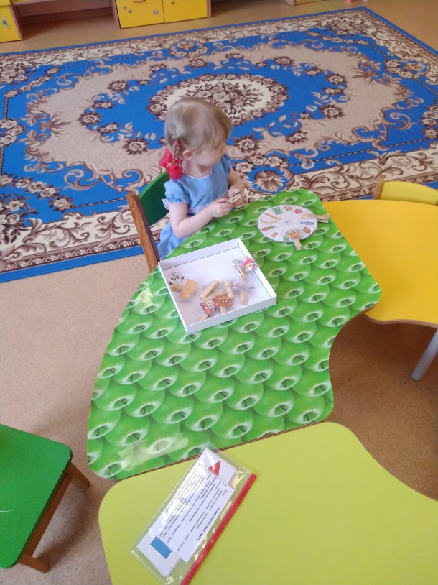
ИНДИВИДУАЛЬНАЯ РАБОТА

Slide 10
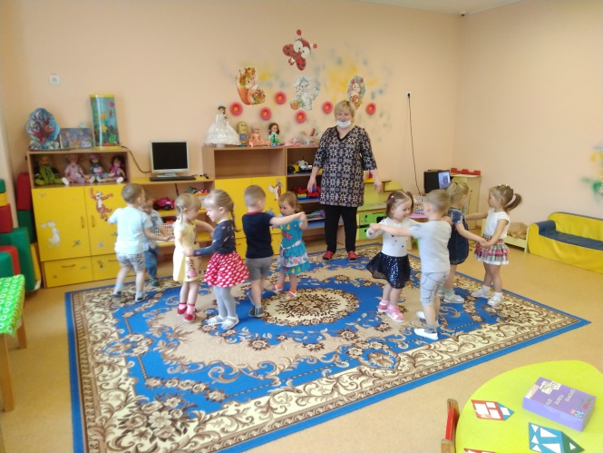
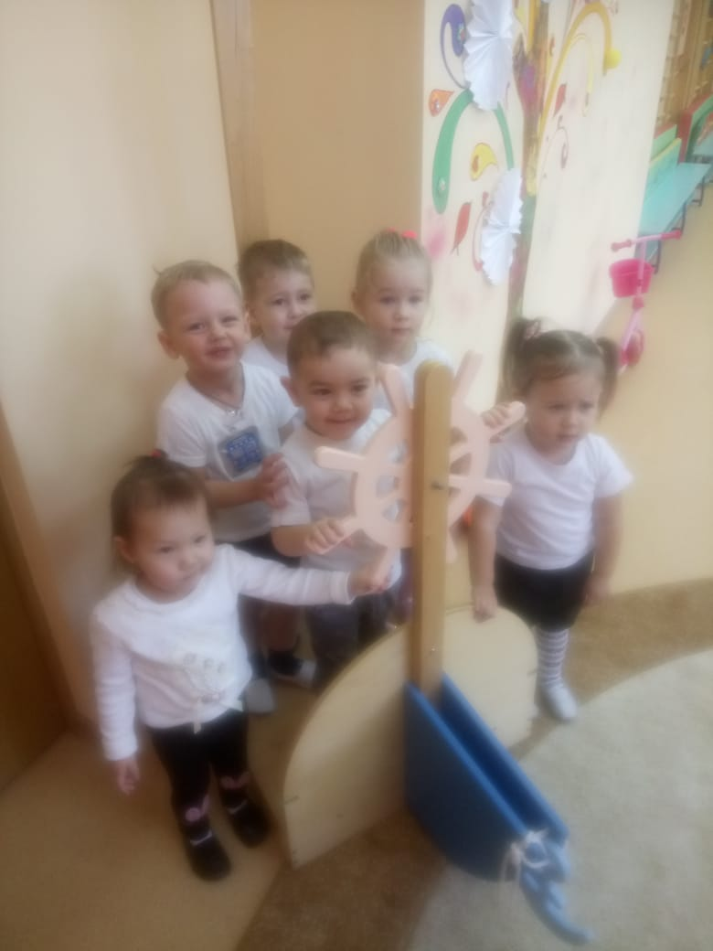
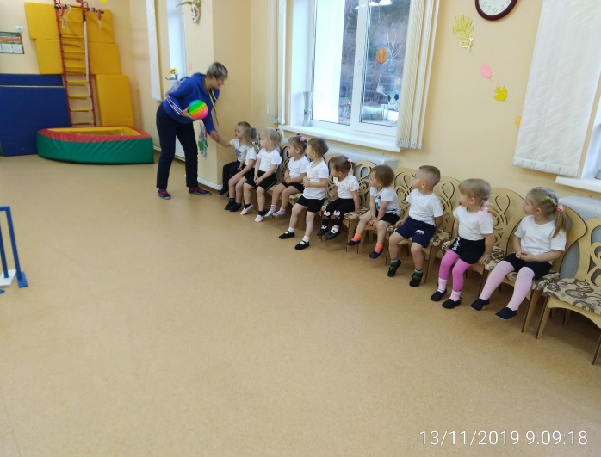
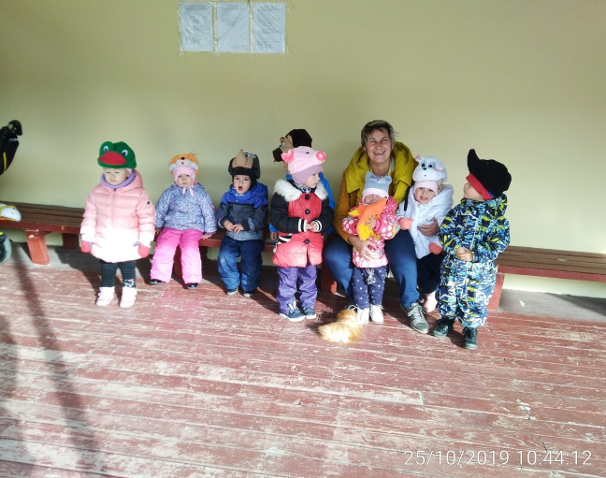
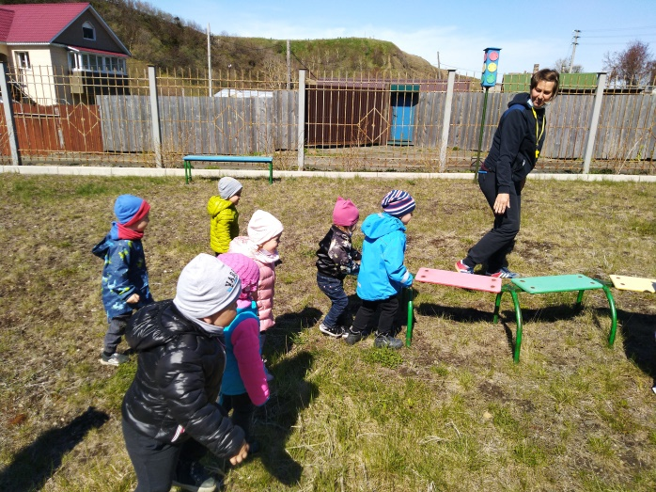
МУЗЫКАЛЬНЫЙ И ФИЗКУЛЬТУРНЫЙ ДОСУГ

Slide 11
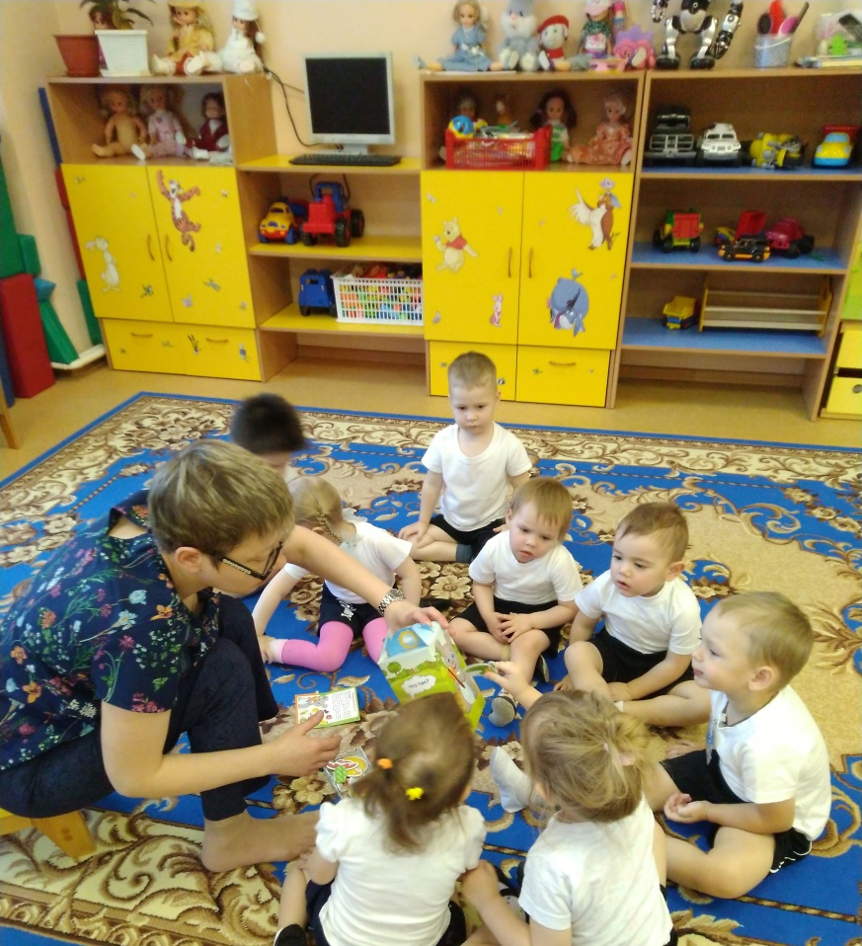
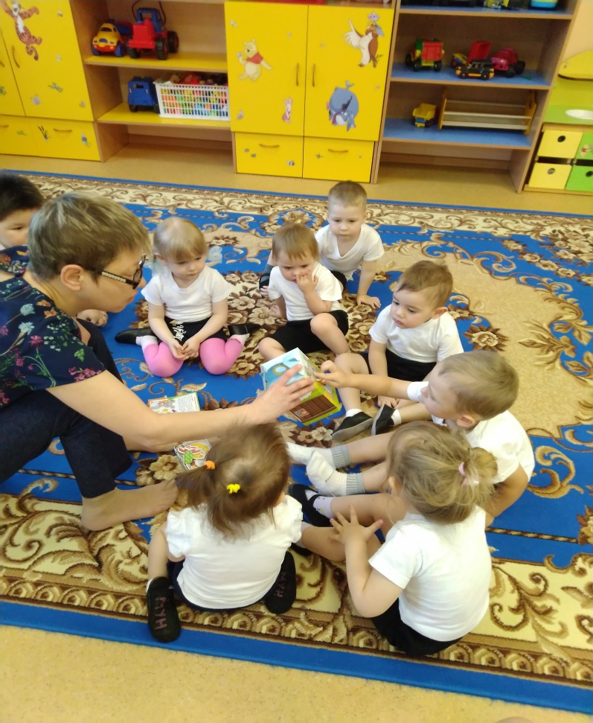
ИГРЫ НА СПЛОЧЕНИЕ КОЛЛЕКТИВА

Slide 12
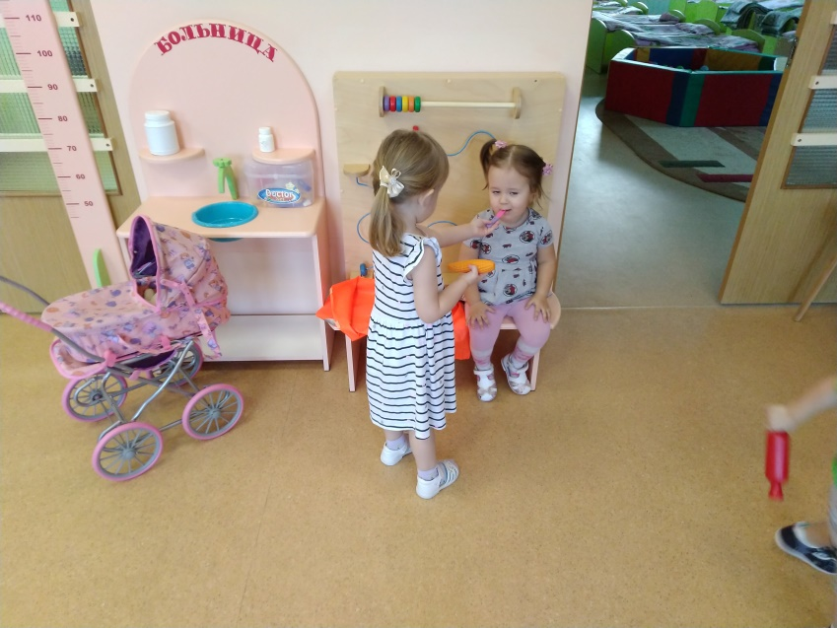
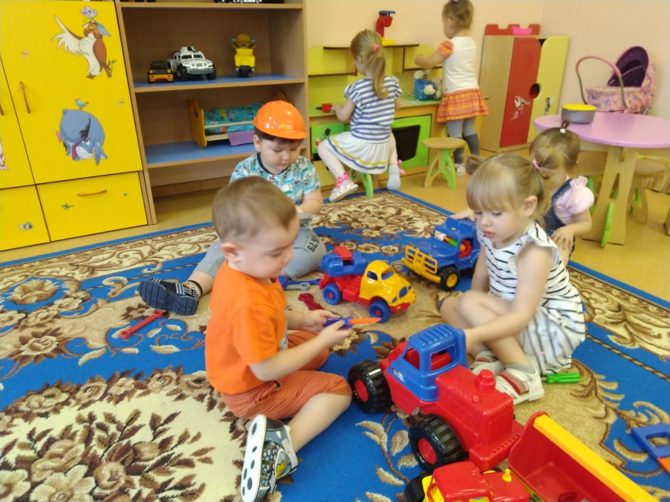
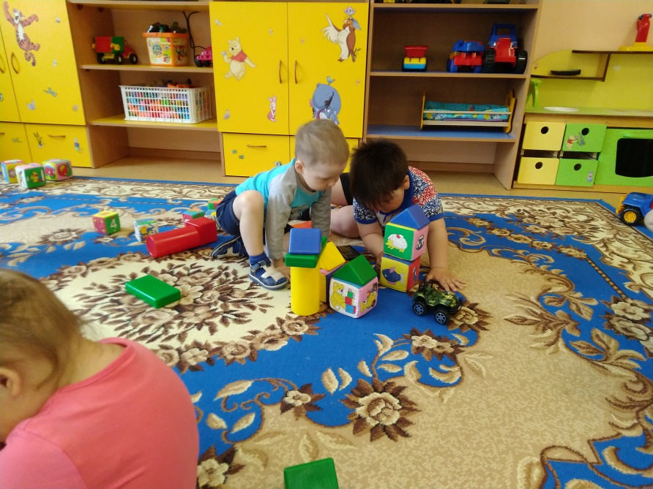
НОВЫЕ ДРУЗЬЯ

Slide 13
Вывод
Тема проекта выбрана с учетом возрастных особенностей детей и актуальностью проблемы.
Создана эмоционально благоприятная атмосфера в группе, которая обеспечивает психологическую безопасность каждого ребенка.
У детей возникло доверие к педагогам и персоналу детского сада.
Размещается актуальная информация в приемной, организуются индивидуальные консультации по запросу родителей.
Детские потребности в физическом, интеллектуальном и эстетическом развитии удовлетворяются.
Цель адаптации ребенка к коллективу детского учреждения вовсе не заключается в нарушении связей с родителями, давно образовавшихся и закрепившихся в те первые месяцы жизни, которые ребенок при нормальных семейных условиях проводит исключительно в семье. Речь идет о временной разлуке с близкими взрослыми и о формировании новых связей. Выполнение требований, стоящих перед ребенком с момента знакомства с новыми условиями среды, безусловно, является для него трудной задачей. Степень трудности зависит от индивидуальных особенностей, уровня развития и состояния здоровья ребенка.
Можно сделать вывод, что в целом процесс адаптации прошел успешно, так как наблюдались значительные улучшения показателей эмоционального благополучия.

